Slide 1
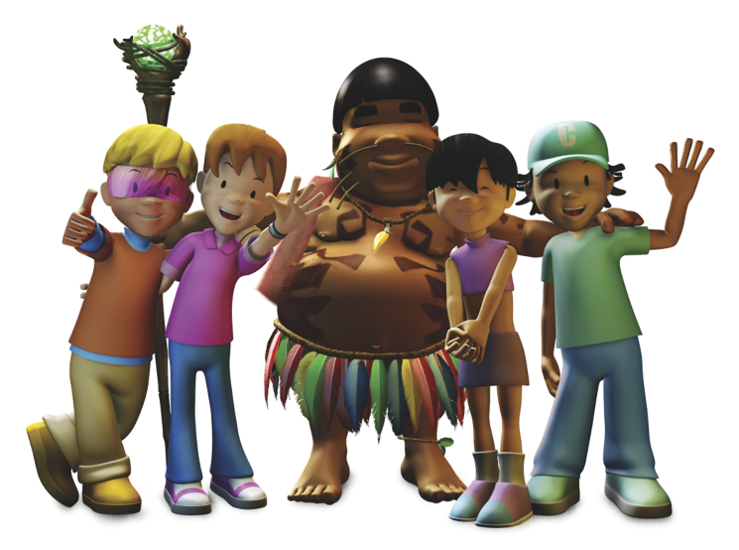
Guardiões da mata atlântica
A Mata Atlântica é uma das matas de maior biodiversidade do planeta e um grande bioma do Brasil, onde ocupa as costas Leste, Sudeste e Sul do País. Ao visitarem o vovô do Alê e viajarem no tempo em uma locomotiva movida a gases de lixo orgânico, Alê, Rafa, Isa e Bia encontram o pajé que os batiza como os Guardiões da Biosfera. Terão de recuperar os amuletos que protegem os biomas brasileiros, a começar pela Mata Atlântica, tão grande que é subdividida em biomas menores, como o Mangue, a Mata Ciliar e a Floresta das Araucárias. Na busca pelo amuleto deverão encontrar cada um dos guardiões desses biomas

